Slide 2
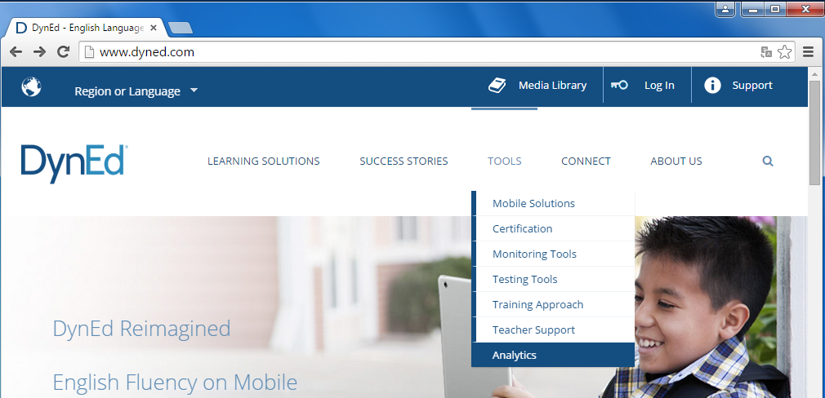
Dyned Analitics Giriş
http://dyned.com/main/tools/analytics/ linkinden veya www.dyned.com adresinden Dyned Analytics sayfasına ulaşıyoruz.

Slide 3
Gelen sayfada Türkey(Sadece Resmi Kurumlar)’ı seçiyoruz.

Slide 4
OKUL GİRİŞİ

Slide 5
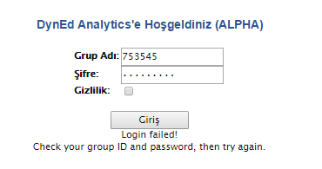
Okullar Dyned girişinde kullandıkları kurum kodunu ve şifresini kullanarak sisteme giriş yapabilir .

Slide 6
Okullar Raporlama seçenekleri düzey kısmında okul, öğretmen ve Öğrenci düzeyinde rapor bilgilerine ulaşıp kaydet düğmesine tıklayarak bilgileri bilgisayarlarına indirebilirler.
Düzey
Genel Müdürlük
Okul Türü
İl
İlçe
Okul şifresiyle rapor alınabilecek düzeyler
Okul
Okul şifresiyle rapor alınamayacak düzeyler
Sınıf Düzeyi
Öğretmen
Öğrenci

